Slide 1



基于FPGA的双DSP冗余设计
学 生 ： 何广龙
导 师 ： 王 强

Slide 2

目 录
一、课题背景及研究的目的和意义
二、总体方案设计
三、功能模块实现
四、系统调试与测试
五、结论

Slide 3
一、课题背景及研究的目的和意义
课题背景：稳定回路控制系统死机
研究目的：增强系统可靠性和续航能力
提高系统可靠性
提高系统续航能力
易于移植
研究意义：

Slide 4
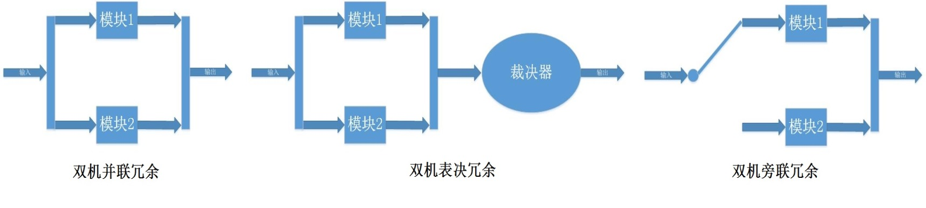
二、总体方案设计
冗余方式
单机/双机/三机
0.5、0.75、 0.86
50% 、16.67%
并联/表决/旁联
0.75、0.735、0.745
故障修复

Slide 5
二、总体方案设计
备份方式
冷/温/热
状态检测方式
看门狗/IO电平/IO翻转
硬件选型
TMS320F2812/XCV300-4PQ240I
通讯方式
串行
并行
DMA/双口RAM

Slide 6
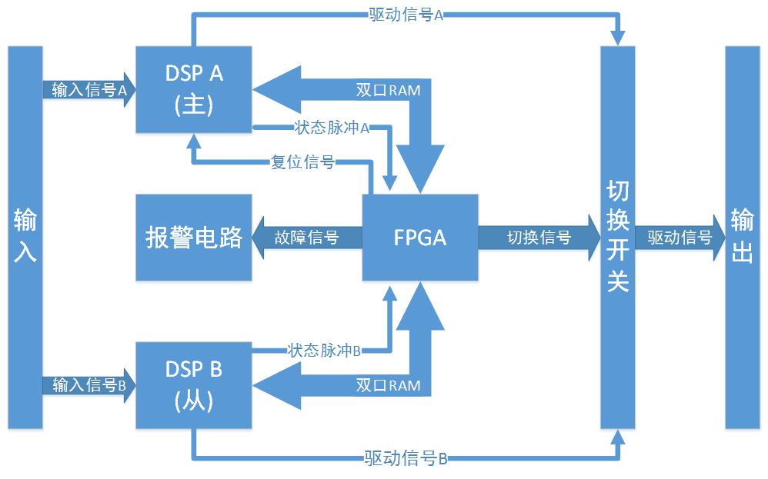
二、总体方案设计
总体设计框图

Slide 7
三、功能模块实现
双口RAM
同步信号
DSP状态脉冲发生
FPGA状态脉冲检测
传输与存储协议
硬件电路改装
注入故障

Slide 8
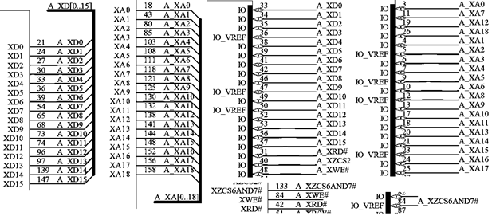
三、功能模块实现
双口RAM的实现电路

Slide 9
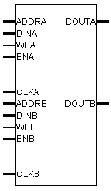
三、功能模块实现
双口RAM的IP核示意图

Slide 10
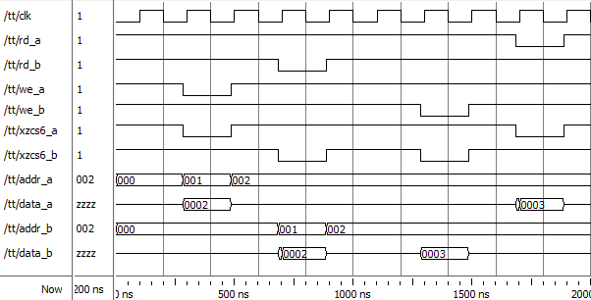
三、功能模块实现
双口RAM的仿真波形

Slide 11
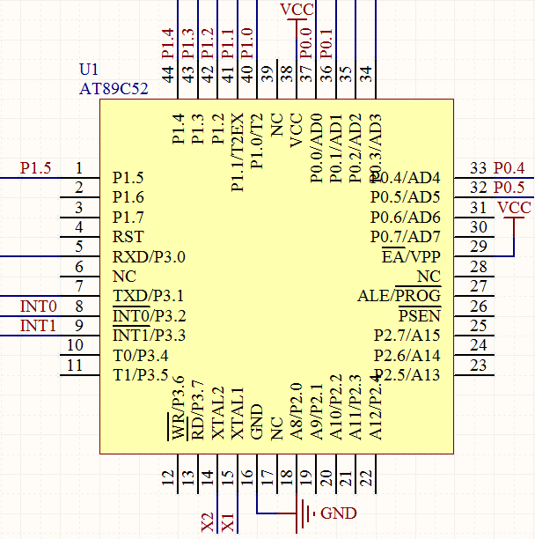
三、功能模块实现
同步信号发生电路

Slide 12
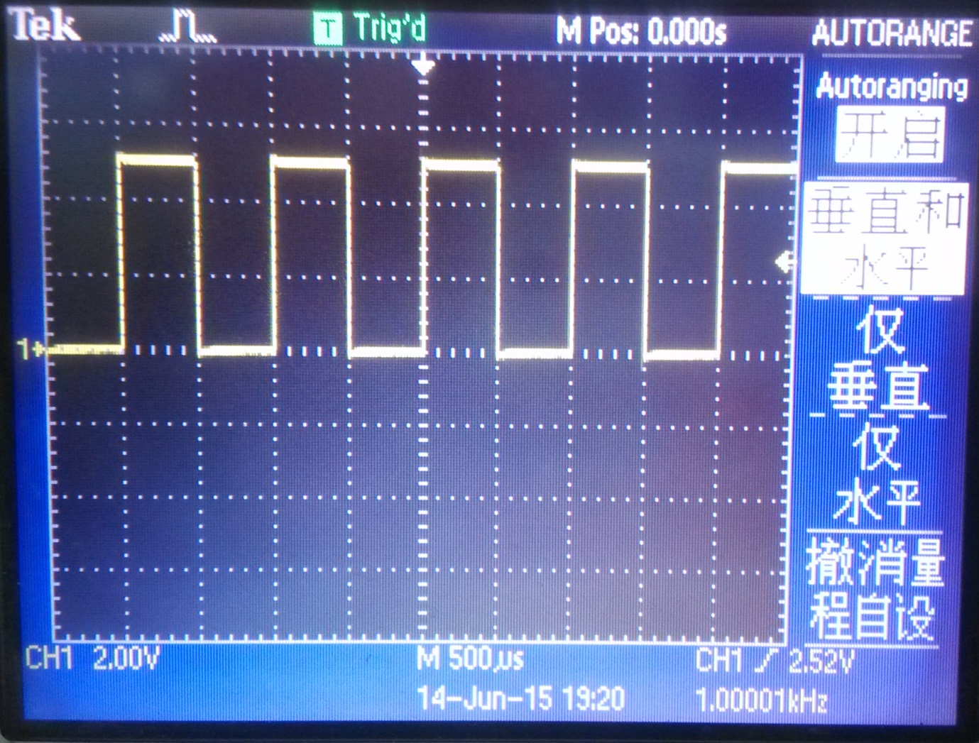
三、功能模块实现
AT59C52产生的同步信号

Slide 13
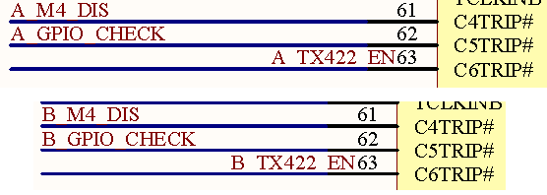
三、功能模块实现
DSP的状态脉冲发生电路

Slide 14
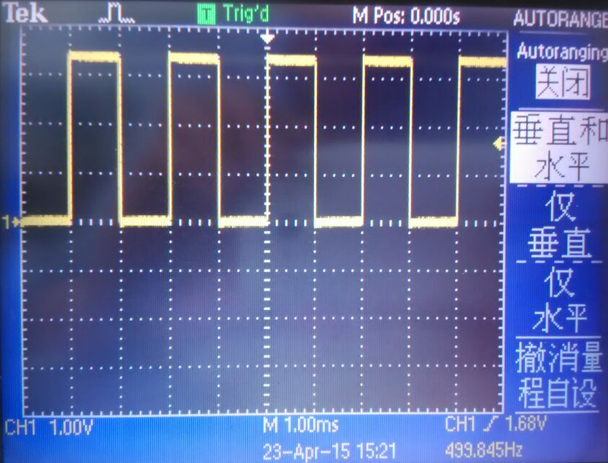
三、功能模块实现
DSP发生的状态脉冲

Slide 15
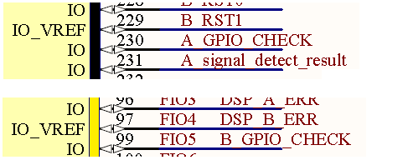
三、功能模块实现
FPGA的状态脉冲检测电路

Slide 16
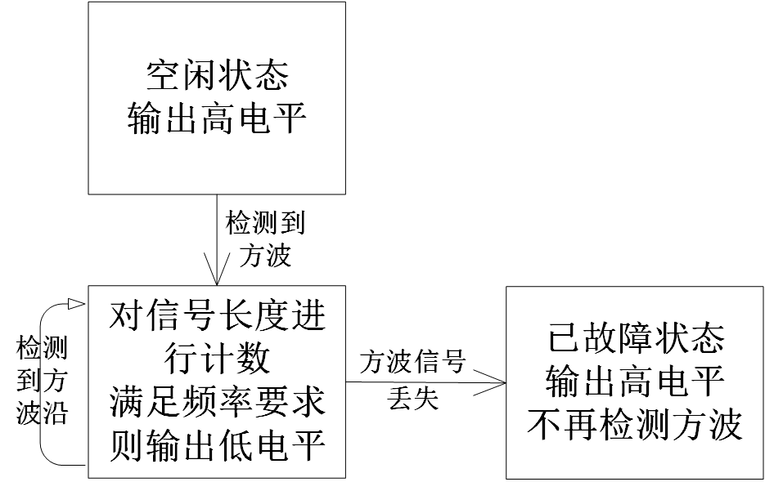
三、功能模块实现
FPGA状态检测的切换逻辑

Slide 17
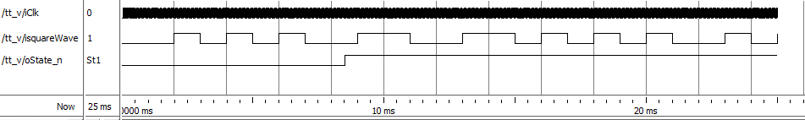
三、功能模块实现
FPGA的状态脉冲检测仿真波形

Slide 18
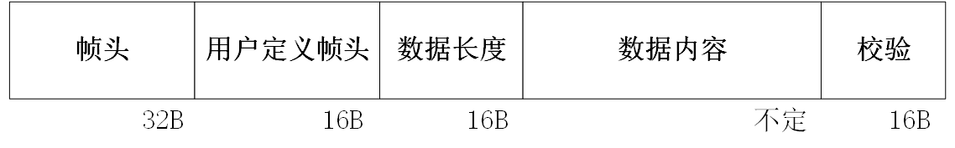
三、功能模块实现
传输与存储协议

Slide 19
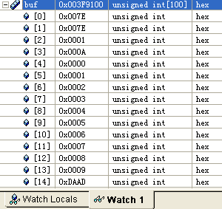
三、功能模块实现
DSP的CRC计算结果

Slide 20
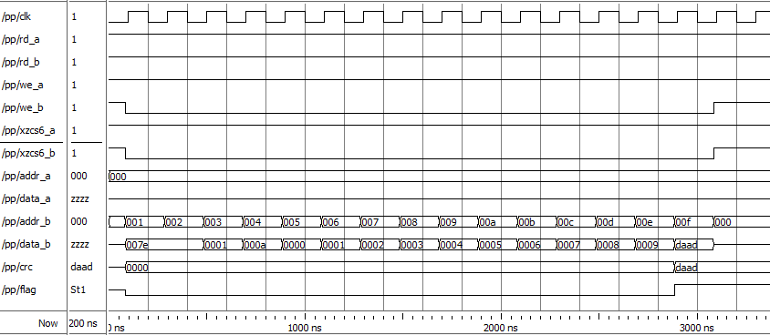
三、功能模块实现
FPGA的CRC校验仿真波形

Slide 21
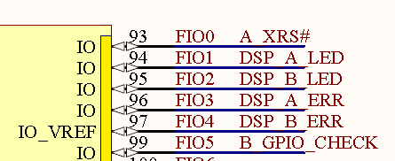
三、功能模块实现
硬件电路的改装与设计

Slide 22
四、系统调试与测试
正常逻辑
切换逻辑
复位逻辑

Slide 23
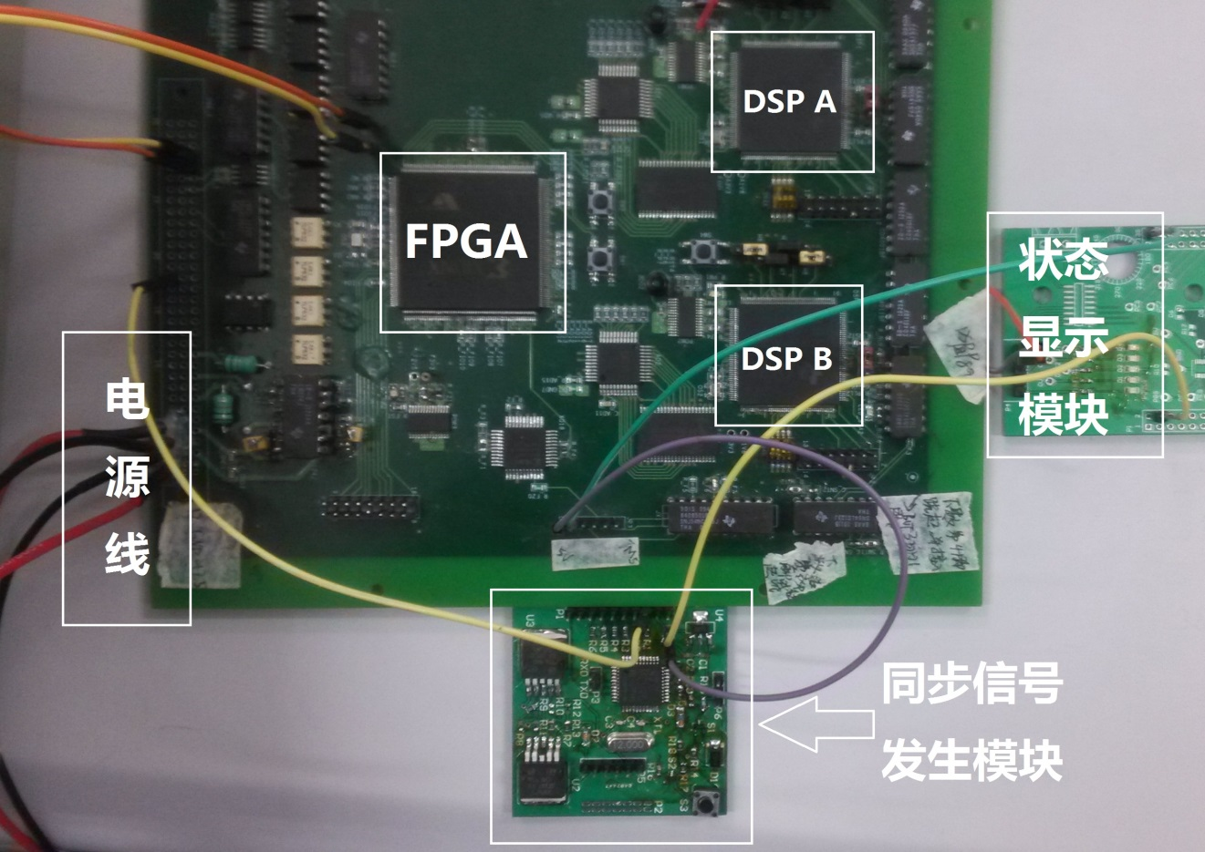
四、系统调试与测试
正常逻辑
正常逻辑测试的硬件连接

Slide 24
四、系统调试与测试
a）DSP A主程序流程图 b）DSP A外部中断1的ISR程序流程图

Slide 25
四、系统调试与测试
a）DSP B主程序流程图
b）DSP B外部中断1的ISR程序流程图

Slide 26
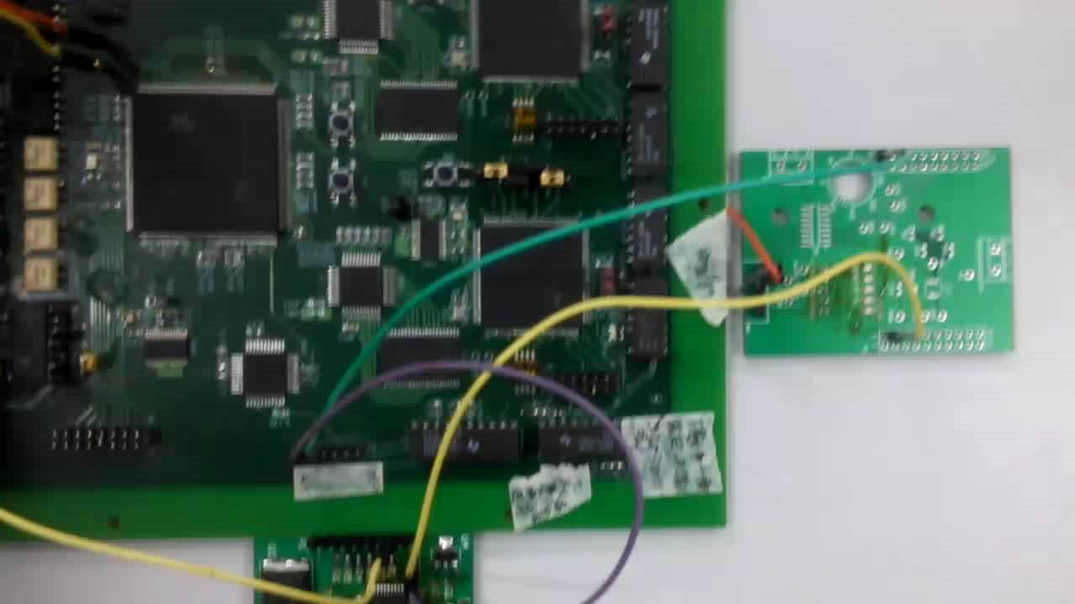
四、系统调试与测试
正常逻辑演示视频

Slide 27
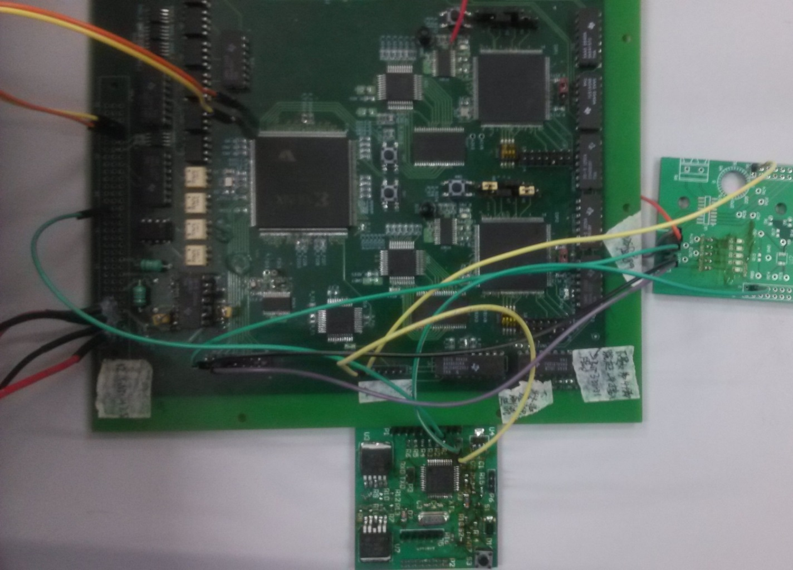
四、系统调试与测试
切换逻辑
切换逻辑测试的硬件连接

Slide 28
四、系统调试与测试
a）DSP A主程序流程图
b）DSP A外部中断1的ISR程序流程图

Slide 29
四、系统调试与测试
a）DSP B主程序流程图
b）DSP B外部中断1的ISR程序流程图
c）DSP B外部中断2的ISR程序流程图

Slide 30
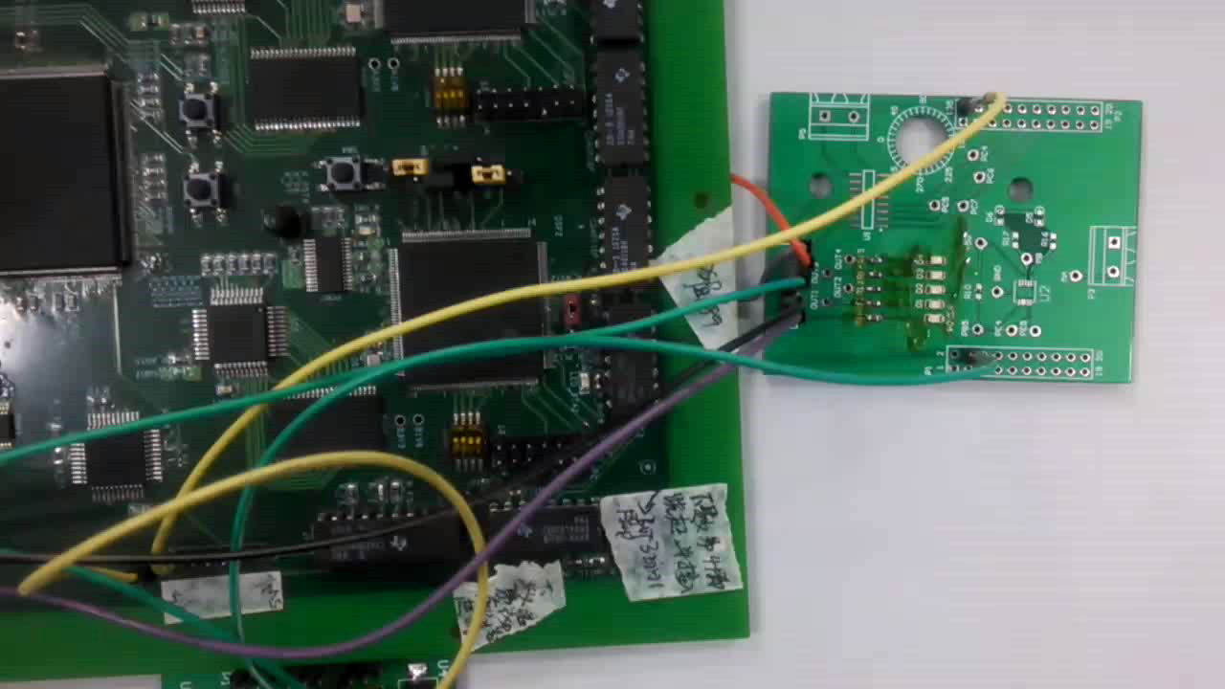
四、系统调试与测试
切换逻辑演示视频

Slide 31
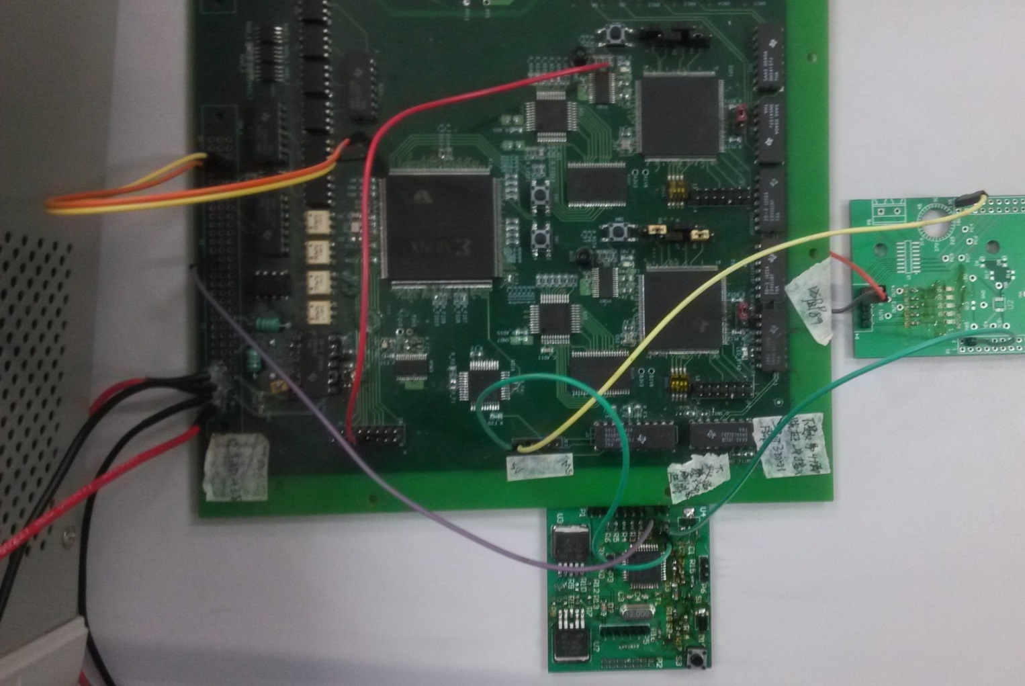
四、系统调试与测试
复位逻辑
复位逻辑测试的硬件连接

Slide 32
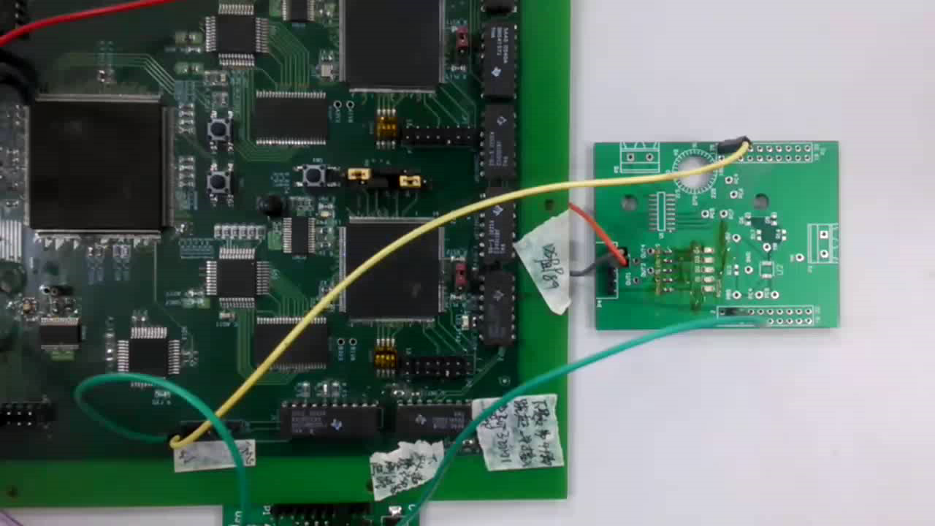
四、系统调试与测试
复位逻辑演示视频

Slide 33
五、结论
（1）利用外部的同步信号解决了同步问题；利用FPGA设计出严格的时序以实现无缝切换。
（2）最终基于FPGA完成了无缝切换的双模冗余DSP控制系统。

Slide 34
请各位老师批评指正！
Notes:
以上便是我的全部毕设研究内容，请各位老师批评指正！

